Slide 1
Аварии на гидротехнических сооружениях и их возможные последствия
8 класс

Slide 2
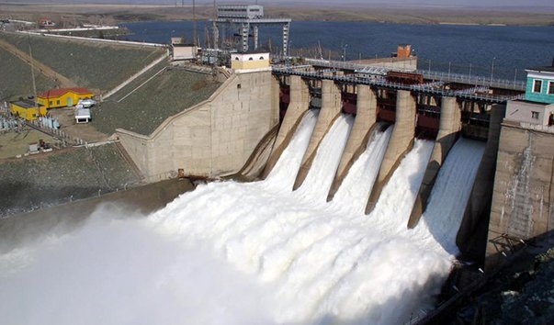
Гидротехнические сооружения

Slide 3
Гидротехнические сооружения:
Водоподпорные;
Водопроводящие;
Водозаборные;
Водосбросовые;
Регуляционные;
Специальные. https://yandex.ru/video/preview/3068377724237703868

Slide 4
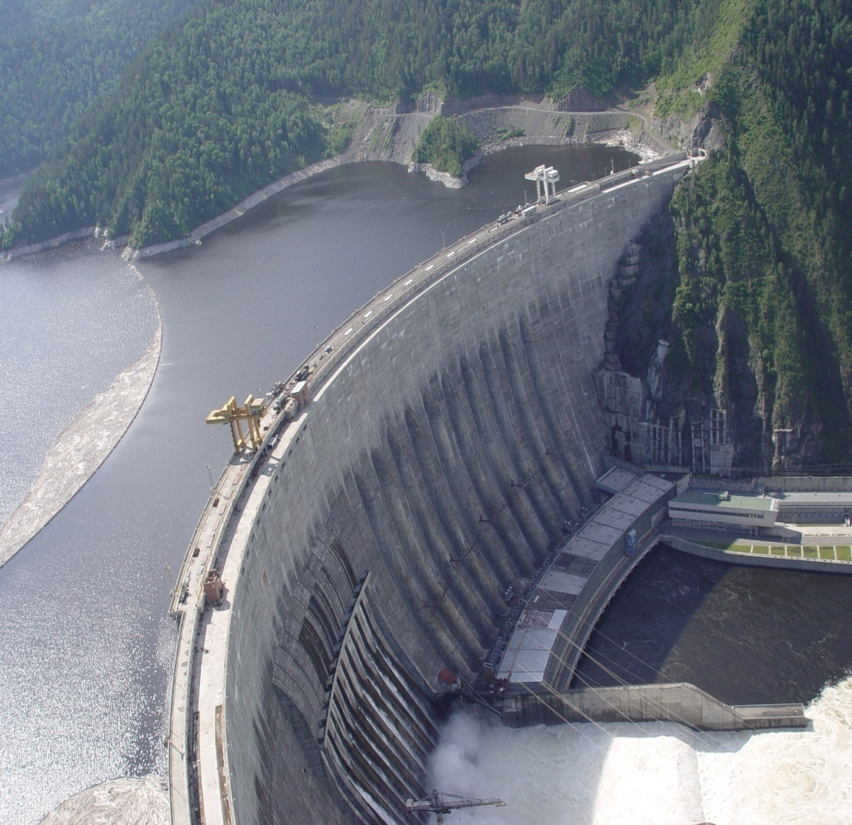
Гидродинамические опасные объекты (ГОО) - это сооружения или естественные образования, создающие разницу уровней воды до (верхний бьеф) и после него (нижний бьеф), аварии на которых могут привести к катастрофическим последствиям.

Slide 5
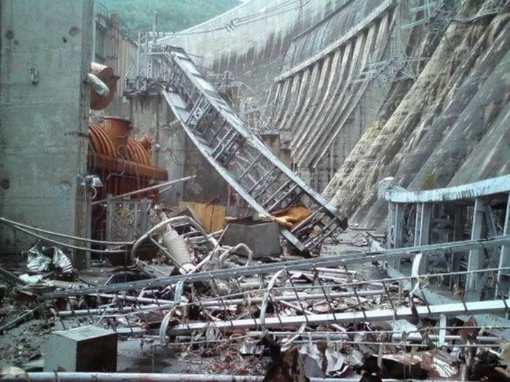
Гидродинамическая авария - это чрезвычайная ситуация, связанная с выходом из строя (разрушением) гидротехнического сооружения или его части и неуправляемым перемещением больших масс воды, несущих разрушения и затопления обширных территорий.

Slide 6
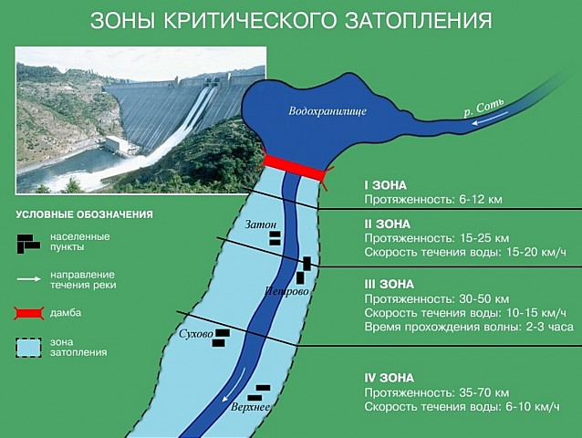
Зона катастрофического затопления -
это зона затопления, возникшая в результате гидродинамической аварии, случившейся на гидротехническом сооружении, в пределах которого произошли массовые потери людей, сельскохозяйственных животных и растений, значительно повреждены или уничтожены здания и различные сооружения.

Slide 7
Работа с учебником (стр.122-123)
Причины гидродинамических аварий | Возможные последствия гидродинамических аварий

